Slide 1

Bilgisayarla Görü (Computer Vision)

Slide 2
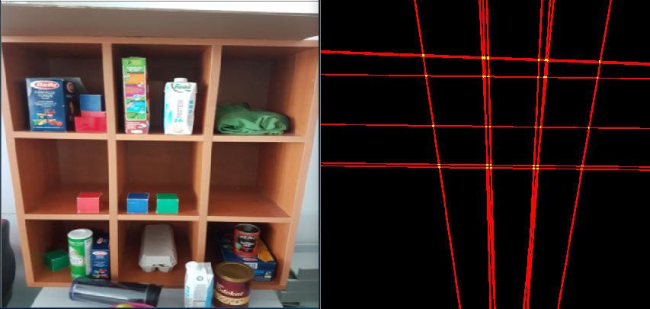
Çalışmalarım

Slide 3
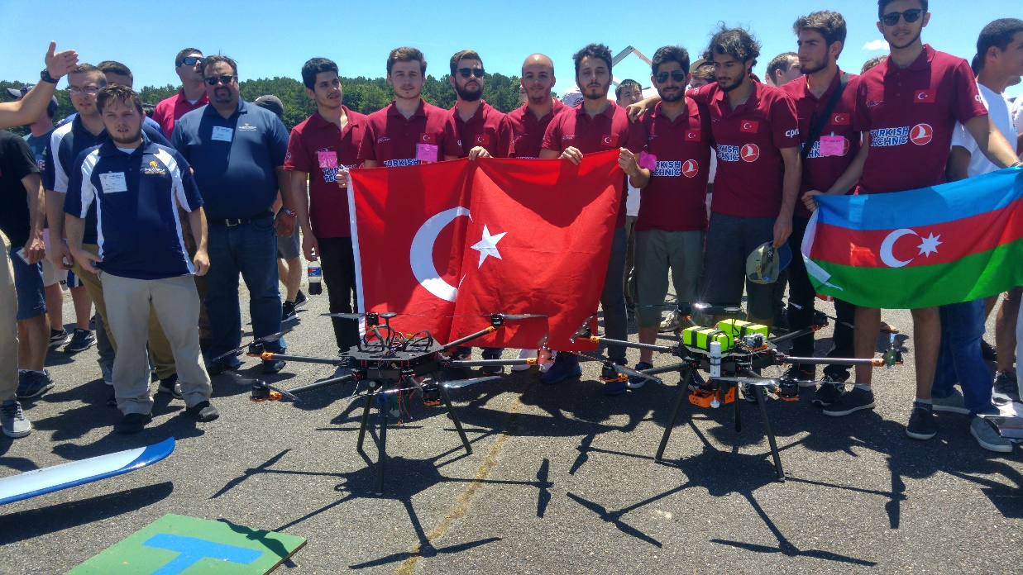
İTÜNOM İHA Takımı
Birkaç senedir Amerika’da düzenlenen uluslararası İHA yarışmalarına katılıyoruz.
Uçak – Uzay Mühendisleri, Elektronik – Kontrol – Bilgisayar Mühendisleri
Kendi Drone ve Uçaklarımızı tasarlıyoruz.
Kendi yazılımlarımızı üretiyoruz (otopilot sistemi hariç)
Haftada 15+ saat çalışma (yarışma yaklaştığında 40+, 50+)

Slide 4
Başka Takımlar ?
İTÜ Güneş Enerjili Araba Ekibi
İTÜ Racing
İTÜ Electrikli Araç Takımı
Apis Ar-Ge Uydu Takımı
PARS Roket Takımı
İTÜ Rover
Ve daha daha takımlar.. Araştırmayı ihmal etmeyin.
Bu takımların hepsi birbirinden güzel.

Slide 5
Görüntü İşleme’nin Kullanıldığı Bazı Alanlar
Savunma Sanayi
İnsansız Sistemler
Sağlık
Yüz Tanıma
Panoramik Fotoğraflar
Ve daha fazlası

Slide 6

OpenCV – Open Source Computer Vision Library
Kullanması son derece kolay
Kaynak sayısı çok
Uzmanlık gerektiren işlemleri tek fonksiyon ile gerçekleştirebilirsiniz
Öğrenmesi kolay ve keyifli
Python olsa dahi C üzerinde yazıldığı için hızlı. (C++ versiyonu da mevcut)
https://docs.opencv.org/3.4.3/
Örnek -> image_read

Slide 7

1’ler ve 0’lar
Bit = binary digit
1 Basamaklıbir binary sayı kaç farklı değer alabilir?
0 ve 1
2 basamaklı ise?
00, 01, 10, 11
8 basamaklı ise?
00000000, 00000001, …, 11111111 -> 256 farklı değer
Örnek -> bit_level
= $2^{bit sayısı}$

Slide 8
Image Theory
1-image theory.pdf

Slide 9
Image Theory - Özet
Tek kanala sahip bir görüntü için,
Her piksel tek bit yer kaplarsa görüntü siyah-beyaz
Herk piksel 8-bit yer kaplarsa görüntü grayscale (gri-skala)
3 kanala sahip bir görüntüde her piksel genel olarak 3*8-bit (= 24-bit) yer kaplar.
Eğer bir görüntüde pikseller 8 bit’ten az bit’ten oluşuyorsa bu göze çokça çarpar ancak görüntü dijital ortamda daha az yer kaplar.
Uzaydan Dünya’ya görüntü aktarırken dosya boyutunu düşürmek için kullanılan bir yöntem.

Slide 10
Image Theory - Özet
RGB bir görüntüde, R matrisi görüntüdeki kırmızı miktarını, G yeşil miktarını, B ise mavi miktarını gösterir.
RAW formatında görüntünün bütün piksel değerleri direkt olarak kaydedilir. Hem çok yer kaplar, hem aktarması çok çok zorlaşır (mesela drone ⬅➔ yer istasyonu) hem de aktardıktan sonra sabit disk’ten RAM’e yüklemesi çok zaman alır.
JPG formatı görüntünün kalitesini çok düşürmeden kapladığı yeri azaltmak için çok etkili bir yöntem. Ancak beyaz zemin üstüne siyah metin gibi, keskin kenarların olduğu görsellerde son derece kötü performans sergileyebilmektedir.

Slide 11
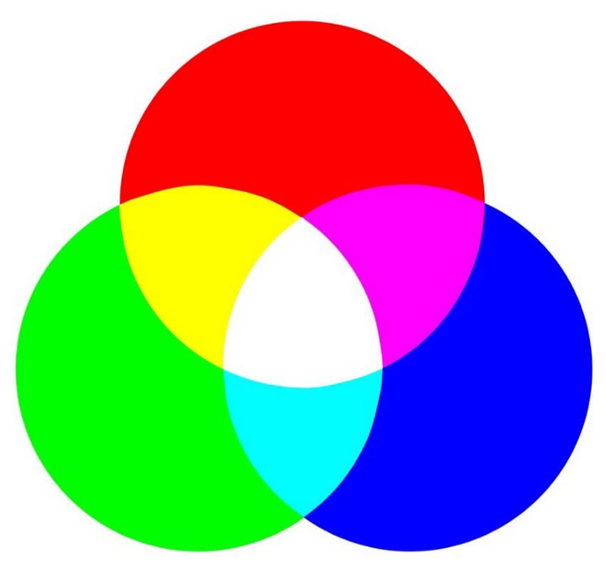
RGB’den R, G ve B Elde Etme
RGB görüntülerin R, G ve B channel’ları aslında tek kanallı görüntülerdir (yani grayscale) ve ayrı ayrı incelenebilir.
Örnek -> split, channels

Slide 12
RGB Görüntüyü Grayscale’a Çevirme
Değerleri B=100, G=150, R=200 olan bir piksel, grayscale’a çevrildiğinde değeri ne olur?

Slide 13
RGB Görüntüyü Grayscale’a Çevirme
Değerleri B=100, G=200, R=150 olan bir piksel, grayscale’a çevrildiğinde değeri ne olur?
Cevap = 174
RGB görüntüyü Grayscale’a çevirme formülü (Luminosity)
Gray = 0.21 R + 0.72 G + 0.07 B
Farklıları da mevcut ancak kullanılan yöntem genel olarak Luminosity.
Örnek -> convert

Slide 14
Görüntü Kırpma ve Görüntü Kopyalama
Kırpılacak alanın koordinatlarının belli olması yeterli.
Basit bir indexing işlemi, görüntüyü kırpma için yeterli.
image1 = image2 gibi basit bir eşitlik sonucunda iki değişken aynı memory bölgesini kullanır. Bu eşitlikten sonra image2’de yapılan bir değişiklik image1’de de meydana gelir ve tam tersi de geçerli.
Görüntünün kopyasını asıl olarak elde etmek için image1 = image2.copy() fonksiyon ve eşitliği kullanılmalıdır.
Örnek -> crop, crop2

Slide 15
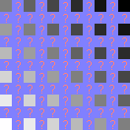

Görüntü Büyültme ve Küçültme (resizing)

Slide 16
Görüntü Büyültme ve Küçültme (resizing)
Aradaki oluşan piksel değerlerini tahmin etmek için interpolation teknikleri kullanılmaktadır.
Örnek -> resize

Slide 17
Görüntü Döndürme, Öteleme ve Çevirme
Öteleme ve döndürme işlemleri, basit matris çarpımı ile olmaktadır.
Öteleme işlemi için x ve y eksenlerinde ne kadar ötelenmesi gerektiği, döndürme işlemi için hangi hangi merkez etrafında ve kaç derece döndürülmesi gerektiği fonksiyonlara yazılmalıdır.
Çevirme ise basit bir simetri işlemidir. Simetri ekseni belirtilmelidir (x veya y)
Örnek -> affine, flip

Slide 18
Affine ve Non-Affine Transformlar
Affine ile non-affine transform arasındaki fark pararlel olan kenarların paralel kalmasıdır.
Öteleme ve döndürme işlemleri affine transform’un iki örneğidir.
Perspektif düzeltmesi bir non-affine transformdur.

Slide 19
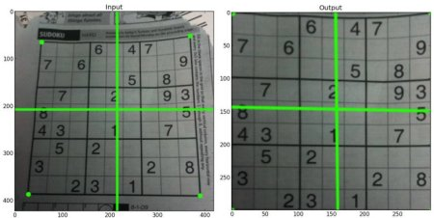
Non-Affine Transform Örneği

Slide 20
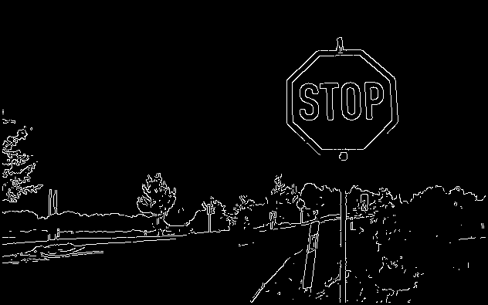
Sonraki Derste Konuşacaklarımız
Blur ve convolution işlemleri (kolay)
Kenar ve köşe tespiti (kolay)
Morfolojik işlemler (kolay)

Slide 21
Dinlediğiniz İçin Teşekkürler
Salı günü görüşmek üzere

